Slide 1
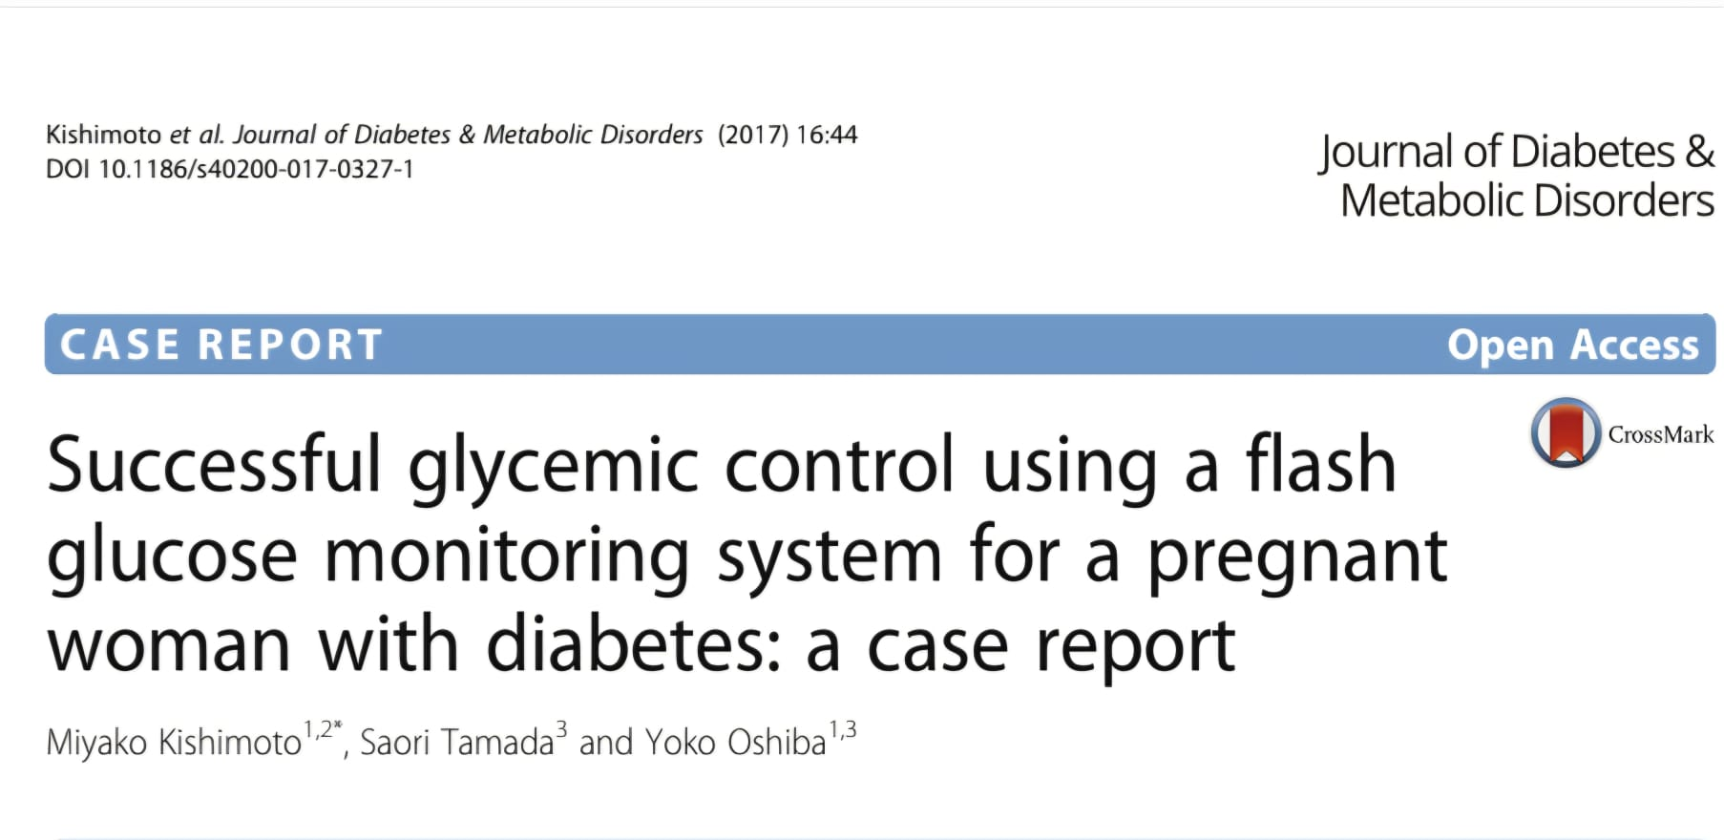
ARAŞ. GÖR. DR. KEMALETTİN KÖLEMENOĞLU

Slide 2
Kısaltmalar
FGM: Flash glikoz izleme
GDM: Gestasyonel diyabet
OGTT: Oral glikoz tolerans testi
SMBG: Kendi kendine kan şekeri ölçümü

Slide 3
Sunum Planı
Tanım
Riskler
Amaç
Vaka öyküsü
Klinik sorunlar
Müdahale (FGM sistemi)
Klinik seyir
Tartışma
Sonuç

Slide 4
Gestasyonel Diyabet
Gebelik sırasında başlayan veya ilk kez gebelik döneminde tanısı konulan değişik derecelerde glukoz (şeker) tolerans bozukluğu olarak tanımlanır. Bu durum genellikle gebeliğin 24. ve 28. haftalarındaki tarama testleriyle teşhis edilir. Genellikle plasentadan salgılanan hormonların annede insülin direncini artırmasıyla ortaya çıkar.

Slide 5
Arka Plan
Hiperglisemi → perinatal komplikasyonlar
Sık glikoz izlemi gerekliliği
Anne ve fetüs için artmış risk

Slide 6
GDM Riskler
Anne açısından
Preeklampsi
Sezaryen oranında artış
Fetus/Yenidoğan açısından
Makrozomi
Neonatal hipoglisemi
Prematürite

Slide 7
Amaç
FGM (Flash Glikoz İzleme) sisteminin
  Glisemik kontrolü
  Hipoglisemi / hiperglisemi yönetimini
  Hasta uyumu üzerindeki etkisini değerlendirmek

Slide 8
Vaka Öyküsü
33 yaşında Japon kadın
İlk gebelikte GDM öyküsü
İkinci gebelik: ikiz gebelik

Slide 9
İlk Gebelik Bulguları (30 y)
23+3 hf: GDM tanısı
75 mg OGTT (mg/dL):
  Açlık: 81 (≥92)
  60 dk: 151 (≥180)
  120 dk: 180 (≥153)
Obez değil (VKİ: 20.3 kg/m²)
Ailede DM öyküsü yok
Diyet + SMBG ile iyi kontrol
Sağlıklı doğum (3164 g)

Slide 10
İlk Gebelik Yönetimi
Diyet danışmanlığına kabul edildi.
SMBG (parmak ucu glikoz ölçümü) ile takip
İyi glisemik kontrol
Sağlıklı doğum (3164 g)
Doğum sonrası düzenli takip

Slide 11
İkinci Gebelik (İkiz)
33 yaşında ikiz gebelik
  5. haftasından itibaren postprandiyal hiperglisemi (140-180mg/dL)
Günde 3 kez yemek öncesi insülin aspart (sc) başlandı
Dozlar gestasyonel yaşla giderek arttı (20-22 ü/öğün)
31+3 haftalıkken erken doğum kasılmaları nedeniyle hastaneye yatırıldı ve doğuma kadar 1x50 mg ritodrin infüzyon başlandı.
Ancak glikoz seviyeleri artmaya devam etti. Yemek önceleri 25 ü çıkıldı. Öğle yemeği sonrası 2. saatte kş 211 mg/dL
Zaman zaman hipoglisemi (50-59 mg/dL)

Slide 12
İkinci Gebelikte Tedavi
Glikoz seviyesindeki bu dalgalanmalardan dolayı günlük öğün beşe yükseltildi. Hastada bir süre sonra karın şişkinliği ve besin intoleransı yakınmaları başladı.
Artan yemek sıklığı --> sık sık parmak ucu ölçüm ve enjeksiyon yükü
Hasta tüm bu işlemleri acı verici buldu ve hastada depresif hal gözlendi.
Bu nedenle hastanın fiziksel ve duygusal yükünü azaltmak için hastaya parmak ucu delmesi gerektirmeyen FGM cihazı tanıtıldı.

Slide 13
Müdahale FGM Sisteminin Tanıtılması
FreeStyle Libre™
Parmak delme gerektirmez
Sürekli glikoz izlemi
Hasta uyumunu artırma amacı

Slide 14
FGM cihazı takıldı ve hastanın diyeti tekrar düzenlendi.
FGM ile sık glikoz takibi ve daha doğru insülin ayarlamaları yapıldı.
Hastanın günlük insülin dozları 35 üniteye düştü ve zamanla 18 ü’ye kadar geriledi. Hipoglisemi oranları belirgin bir şekilde azaldı.
HbA1c 5.1 ve 5.2 arasında korundu.

Slide 15
37+1 haftalıkken ikizler sezaryenle sağlıklı bir şekilde doğdu.
İkizler:2280 g / 2778 g
Maternal / fetal komplikasyon görülmedi.
Doğum sonrası hastanın tüm insülinleri kesildi.
Hastaya lohusa diyeti verildi ve hastanın kan şekerleri 70-140 mg/dL arasında seyretti.
Doğumdan 7 gün sonra hasta ve ikiz bebekleri sağlıklı bir şekilde taburcu edildi.

Slide 16
Tartışma
FGM cihazı hastanın uyumunu ve konforunu artırdı.
Glisemik dalgalanmalar azaldı.
SMBG’ye yardımcı araç olarak etkili.
Hipoglisemi erken fark edildi.

Slide 17
Sonuç
FGM sistemi
  Güvenli
  Etkili
  Hasta dostu
Özellikle sık SMBG gereken gebelerde önemli bir alternatiftir.

Slide 18


